Slide 1
СОРТИРОВКА «РАСЧЁСКА»
основы алгоритмизации и программирования

Slide 2
ПЛАН ЛЕКЦИИ
Часть 1:
1. Понятие алгоритма
2. Идея алгоритма
3. Визуализация
4. Словесное представление алгоритма

Slide 3
ПЛАН ЛЕКЦИИ
Часть 2:
5. Реализация алгоритма через параметрический цикл:
5.1 Блок-схема
5.2 Подробный разбор элементов блок-схемы
5.3 Программная реализация на языке программирования C

Slide 4
ПЛАН ЛЕКЦИИ
Часть 2:
6. Реализация алгоритма через цикл с предусловием:
6.1 Блок-схема
6.2 Подробный разбор элементов блок-схемы
6.3 Программная реализация на языке программирования C

Slide 5
ПОНЯТИЕ АЛГОРИТМА
Сортировка расчёской (англ. comb sort) — это довольно упрощённый алгоритм сортировки, изначально спроектированный в 1980 г.
Сортировка расчёской улучшает сортировку пузырьком, и конкурирует с алгоритмами, подобными быстрой сортировке. Основная идея — устранить черепах, или маленькие значения в конце списка, которые крайне замедляют сортировку пузырьком.
В сортировке пузырьком, когда сравниваются два элемента, промежуток (расстояние друг от друга) равен 1. Основная идея сортировки расчёской в том, что этот промежуток может быть гораздо больше, чем единица.

Slide 6
ИДЕЯ АЛГОРИТМА
Алгоритм является модификацией «пузырька». Отличие алгоритмов состоит в том, что сравниваются не соседние элементы, а отстоящие друг от друга на определённую величину, или шаг (назовём его step). Алгоритм реализован с помощью двух циклов. Окончание внешнего цикла (и алгоритма) происходит тогда, когда step станет меньше 1. На первой итерации расстояние (step) максимально возможное (размер массива – 1), а на после-дующих итерациях оно изменяется по формуле step /= k (дробная часть отбрасывается). k – это фактор уменьшения, константа, равная 1.2473309 (при написании программы можно использовать примерное значение, равное 1.247). Во внутреннем цикле движение происходит от начала к концу, перемещаясь на step. Если значение текущего элемента больше, чем значение элемента через step шагов от текущего, то сравниваемые элементы меняются местами. Условием продолжения цикла является условие i < n – step (где i – номер текущего элемента).

Slide 7
Новое значение шага
Сравниваются элементы отстающие друг от друга на определённый шаг
Если текущий элемент больше элемента, отстающего на шаг, то они меняются местами
1
2
2
2
4
1
3
3
5
3
5
4
7
6
6
Массив отсортирован!

Slide 8
СЛОВЕСНОЕ ПРЕДСТАВЛЕНИЕ
array – массив, n – длина массива, k – фактор уменьшения, равный 1.247, step – шаг
1
расчет шага (step = n – 1)
2
если step >= 1, то п.3, иначе п.10
3
параметр внутреннего цикла i = 0
4
если step >= 1, то п.3, иначе переход к п.10
5
если i < n – step, то п.6, иначе п.9
6
если array[i] > array[i + step], то п.7, иначе п.8
7
перестановка array[i] и array[i + step]
8
i++, п.4
9
step/=k, п.2
10
конец алгоритма

Slide 9
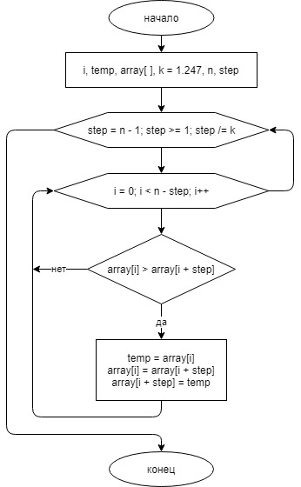
БЛОК-СХЕМА
Блок-схема алгоритма с использованием элемента «модификация»

Slide 10
РАЗБОР ЭЛЕМЕНТОВ БЛОК-СХЕМЫ
1 Первый элемент «пуск» мы используем для обозначения начала работы алгоритма.
2 Второй элемент «процесс» отвечает за объявление и инициализацию переменных, используемых в дальнейшем при работе алгоритма.
int i, temp, step;
int array[] = { 1, 4, 5, 0, 3, 2 };
int n = sizeof(array) / sizeof(int);
float k = 1.247;
3 Третий элемент блок-схемы «модификация» отвечает за начало внешнего цикла. В коде «модификация» реализуется через параметрический цикл for.
for (step = n - 1; step >= 1; step /= k) {
…
}

Slide 11
РАЗБОР ЭЛЕМЕНТОВ БЛОК-СХЕМЫ
4 Четвёртый элемент, также «модификация», отвечает за начало внутреннего цикла.
for (i = 0; i < n – step; i++) {
…
}
5 Элемент блок-схемы «решение» отвечает за реализацию ветвления алгоритма. Значения двух элементов массива сравниваются, и в зависимости от результата выполняются соответствующие действия.
В коде «решение» реализовано через неполный условный оператор if.
if (array[i] > array[i + step]) {
…
}

Slide 12
РАЗБОР ЭЛЕМЕНТОВ БЛОК-СХЕМЫ
6 Элемент блок-схемы «процесс» отвечает за обмен значений элементов массива в случае истинности предшествующего условия.
temp = array[i];
array[i] = array[i + step];
array[i + step] = temp;
7 Последний элемент «пуск» завершает алгоритм.

Slide 13
ПРОГРАММНАЯ РЕАЛИЗАЦИЯ
int main() {
int i, temp, step;
int array[] = { 1, 4, 5, 0, 3, 2 };
int n = sizeof(array) / sizeof(int);
float k = 1.247;
for (step = n - 1; step >= 1; step /= k) {
for (i = 0; i < n – step; i++) {
if (array[i] > array[i + step]) {
temp = array[i];
array[i] = array[i + step];
array[i + step] = temp;
}
}
}
return 0;
}
Программная реализация «Расчёски» через параметрический цикл

Slide 14
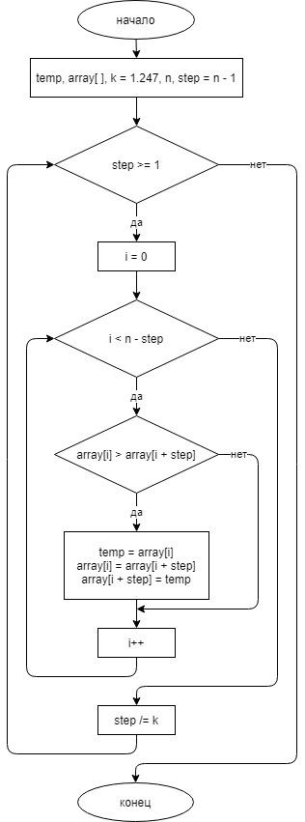
БЛОК-СХЕМА
Блок-схема алгоритма с использованием элемента «решение»

Slide 15
РАЗБОР ЭЛЕМЕНТОВ БЛОК-СХЕМЫ
1 Первый элемент «пуск» мы используем для обозначения начала работы алгоритма.
2 Второй элемент «процесс» отвечает за объявление и инициализацию переменных, используемых в дальнейшем при работе алгоритма.
int i, temp;
int array[] = { 1, 4, 5, 0, 3, 2 };
int n = sizeof(array) / sizeof(int);
float k = 1.247;
int step = n - 1;
3 Элемент блок-схемы «решение» отвечает за начало внешнего цикла.
Проверяется истинность условия step >= 1. Если она подтверждается, то тело цикла выполняется. В коде данный элемент реализован через цикл с предусловием while.
while (step >= 1) {
…
}

Slide 16
РАЗБОР ЭЛЕМЕНТОВ БЛОК-СХЕМЫ
4 В следующем элементе блок-схемы «процесс» переменной i присваивается начальное значение.
i = 0;
5 Ещё один элемент блок-схемы «решение» отвечает за начало внутреннего цикла. Так же как и в случае с внешним циклом элемент реализован через цикл с предусловием while. Проверяется истинность условия i < n – step, и в зависимости от результата проверки выполняется один из возможных вариантов вычислительного процесса.
while (i < n - step) {
…
}

Slide 17
РАЗБОР ЭЛЕМЕНТОВ БЛОК-СХЕМЫ
6 Очередной элемент блок-схемы «решение» отвечает за реализацию ветвления алгоритма. Значения двух элементов массива сравниваются, и в зависимости от результата выполняются соответствующие действия.
В коде реализовано через неполный условный оператор if.
if (array[i] > array[i + step]) {
…
}
7 Элемент блок-схемы «процесс» отвечает за обмен значений элементов массива в случае истинности предшествующего условия.
temp = array[i];
array[i] = array[i + step];
array[i + step] = temp;

Slide 18
РАЗБОР ЭЛЕМЕНТОВ БЛОК-СХЕМЫ
8 Вне зависимости от результата проверки условия array[i] > array[i + step] будет произведено инкрементирование переменной i (увеличение значения параметра внутреннего цикла на 1). «Процесс» – элемент блок-схемы отвечающий за это действие.
i++;
9 Следующий элемент блок-схемы «процесс» выполняет действие в отношении параметра внешнего цикла, изменяя его значение.
step /= k;
10 Последний элемент блок-схемы «пуск» завершает алгоритм.

Slide 19
ПРОГРАММНАЯ РЕАЛИЗАЦИЯ
int main() {
int i, temp;
int array[] = { 1, 4, 5, 0, 3, 2 };
int n = sizeof(array) / sizeof(int);
float k = 1.247;
int step = n - 1;
while (step >= 1) {
i = 0;
while (i < n - step) {
if (array[i] > array[i + step]) {
temp = array[i];
array[i] = array[i + step];
array[i + step] = temp;
}
i++;
}
step /= k;
}
return 0;
}
Программная реализация «Расчёски» через цикл с предусловием

